Slide 1
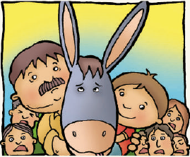
CUENTOS POPULARES
Lic. Mayra Revelo

Slide 2
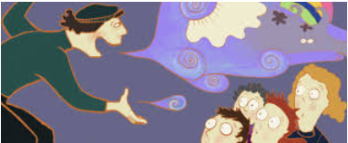
Narración breve que se ha transmitido de forma oral a través de los tiempos.

Slide 3
ESTRUCTURA
INICIO
NUDO
DESENLACE
Personaje principal, tiempo y lugares.
Se muestra el conflicto.
Diversas acciones encadenadas que se dirigen al punto culminante de la acción.
Resolución del conflicto.

Slide 4

Son anónimos
Tuvieron un actor inicial, pero han sido recreados tantas veces, en diversos lugares y tiempos, que no se sabe quién los inventó.

Slide 5
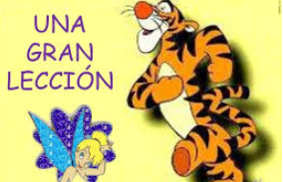
Presenta una lección que se basa en la forma de pensar, la personalidad o naturaleza de las personas de la comunidad.
Esta lección no está explícita, como en la fábula, sino entretejida con elementos narrativos que surgen de la experiencia cultural de los diversos pueblos.

Slide 6
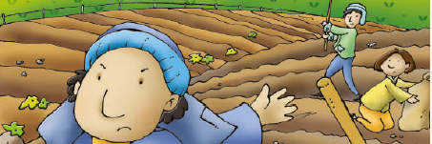
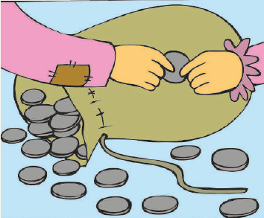
Ejemplos:
Ansiosos de oro
El real y medio
La opinión ajena
El campesino que venció al diablo
Fiesta de las gallinas
La matita de cunu-cunu

